Slide 1
Тема: «Переместительное свойство умножения»
МКОУ «им.А.Ю.Байсултанова» с.п.Яникой
учитель начальных классов : Биногерова Ж.М.

Slide 2
Найдите значения выражений удобным способом:
15 + 18 + 2 =
45 + 5 + 26 =
37 + 19 + 3 =
42 + 16 + 8 =

Slide 3
3 + 3+ 3 + 3 = 12
3 х4=12
3 + 3 + 3 = 9 3 х 3 = 9
6 + 6 + 6 = 18 6 х 3 = 18

Slide 4
Сравните выражения.
8+8+8+8 8 х 2
4 х 5 4+4+4+4
25 х 0 25 х 1
6 + 6+ 6 6 х 3

Slide 5
2 + 3 + 2 + 2+ 2
3+ 3+ 3+3+3
5 + 5 + 55 + 5
6 + 5 + 6

Slide 6
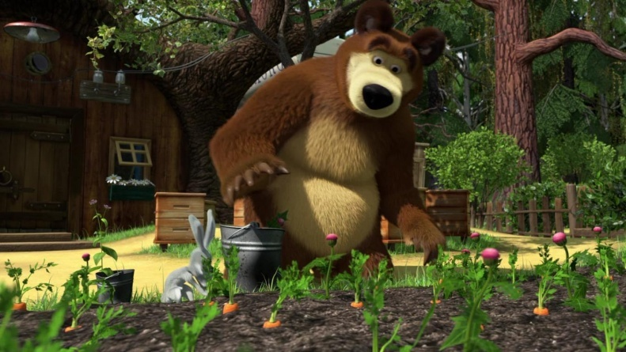

3 х 5

Slide 7

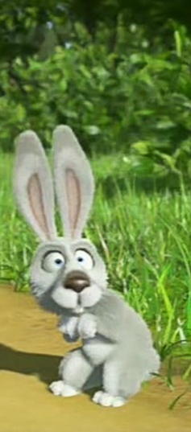
5 х 3

Slide 8





5 х 3
= 15
3 х 5
= 15
3 х 5 = 5 х 3

Slide 9
1 вариант
В оранжерее посадили четыре ряда розовых кустов по 5 штук в каждом. Сколько всего розовых кустов посадили в оранжерее?
2 вариант
В оранжерее посадили пять рядов розовых кустов по 4 штук в каждом. Сколько всего розовых кустов посадили в оранжерее?
5 + 5 + 5 +5= 20
5 х 4 = 20
4 + 4 + 4 + 4 + 4 = 20
4 х 5 = 20

